Slide 1
2. Semester –intro
Opfølgning på prøveeksamen
Intro til 2 semester
Intro til Business
Intro til 2 semester projekt

Slide 2
Opfølgning på 1 semester projektet
Godt
Skidt
Læringspunkter
Underviserens observationer

Slide 3
Erfaringer fra prøveeksamen
Dygtig og arbejdsom klasse
Flotte GUI’s
Torbens:
Fint at I lægger vægt på læringsproces. Også dejligt at se Jeres InSights overvejelser.
Husk at kunne forklare hensigten med at bruge en model uanset fag!
Rapportlæsere er et forjaget folkefærd: gør det nemt. Ok at påpege til eksamen, hvis han/hun siger noget forkert.
Vurderingen er ud fra at det er 1. semester, næste gang er kravene større.

Slide 4
Erfaringer fra prøveeksamen
Mange siger at omsætningen er god / er en styrke. Pas på med at udtale Jer uden fagligt belæg.
Sørg for Jeres rapport layout fungerer i PDF, printet i farver og printet i sort/hvid.
Læg ikke i bilag hvad der skal med bedømmes. Ok. F.eks. Insight diskussion af InSight type og betydning i rapporten og selve udregningen i bilag er ok.
Skal vi vise kode? Ja, hvis spændende/nyt både i rap og i præsentation.
Husk lang tid til at få det til at hænge sammen. Specielt svært ved uddelegeret arbejde kan det tage rigtigt lang tid. ”test jeres rapport” få udenforstående til at læse den igennem.

Slide 5
Erfaringer fra prøveeksamen
Mere præcis undervisning i business case nødvendig
For håndfast disposition?

Slide 6
2. semester
Indhold
Bemærkelsesværdige datoer:
Gruppedannelse snarest (14. februar)
Problemformulering 4. marts
Aflevering 4 juni
Eksamen 12 til 15 juni

Slide 7
Refleksioner over første semester business
Hvad har I med fra første semester (fokus på virksomhedsfaget)?
Hvor skal fokus ligge dette semester?
Hvad er målet for dette semester?
…

Slide 8
Læringsmål for virksomhed
Se studieordningen på https://www.ucn.dk/uddannelser/datamatiker/uddannelsens-indhold/studieordning-og-regelgrundlag
Kerneområdet skal medvirke til, at den studerende udvikler kompetencer til at kunne inddrage relevante virksomhedsaspekter samt forretningsforståelse i forbindelse med systemudvikling. Kerneområdet skal endvidere medvirke til, at den studerende udvikler kompetencer til at kunne arbejde i en systemudviklingsorganisation samt deltage i udvikling, videreudvikling og integration af it-systemer til forskellige typer af organisationer

Slide 9
Læringsmål Viden
Den studerende har viden om:
1. hvordan it kan forbedre forretningsprocesser og udvikle forretningen
2. gængse systemer i virksomheden herunder organisatoriske begreber
3. rationalet for it-investeringer
4. it-sikkerhed

Slide 10
Kompetencer
Den studerende kan:
1. deltage i og se sammenhængen mellem design af forretningsprocesser og design af it-systemer
2. samarbejde med repræsentanter for brugerorganisationen og udviklingsorganisation på baggrund af forretningsforståelse
3. tilegne sig viden om ny teknologi i et forretningsmæssigt perspektiv

Slide 11
Færdigheder
Den studerende kan:
1. analysere og modellere forretningsprocesser
2. deltage i projektarbejde
3. anvende innovative metoder med fokus på projektarbejde i praksisnære udviklingsprojekter
4. kommunikere og formidle både internt og eksternt 5. deltage i it-implementering og forandringsledelse

Slide 12
2. Semesterprojekt – årsprøve.

Slide 13
Formelle projektkrav
Der skal afleveres en projektrapport og et produkt.
Projektrapporten, som udgør den skriftlige del af prøven skal minimum indeholde
Forside med titel
Indholdsfortegnelse
Indledning, inkl. problemformulering
Hovedafsnit
Konklusion
Litteraturliste (inkl. alle kilder, der er lavet henvisninger til i projektet)
Bilag (inkluder kun bilag, som er centrale for rapporten)
Angivelse af sti til versionsstyringsserver, hvor kildekoden og eksekverbar kode til produktet kan hentes

Slide 14
Projektkrav
Projektrapporten må maksimalt have et omfang på 40 normalsider. Forside, indholdsfortegnelse, litteraturliste samt bilag tæller ikke med i det krævede antal sider. Bilag er uden for bedømmelse.
En normalside er 2.400 tegn inkl. mellemrum og fodnoter. Forside, indholdsfortegnelse, litteraturliste samt bilag tæller ikke med heri. Bilag er uden for bedømmelse.
Projektet skal indeholde centrale emner fra alle fag og have en vis kompleksitet.

Slide 15
Gruppedannelse
Find projektmuligheder
Dan grupper
3-5 personer
Kan ske ud fra hvem man gerne vil arbejde sammen med eller ud fra hvilke emner man gerne vil arbejde med.
Snarest muligt – send til Istvan
Gennemfør gruppedannelsesproces ☺

Slide 16
Problemformulering
Send problemformulering til klassekoordinator (Istvan) så snart I har den klar og nogle dage inden 4. marts, hvor den skal være godkendt.
Derefter får I tildelt en procesvejleder på projekt, som er Jeres hovedvejleder.
Derudover fungerer alle undervisere som fagvejledere, dvs. hjælper med specifikke faglige spørgsmål.

Slide 17
Vejledning
Brug jeres vejleder
Lav forventningsafstemning ved projektstart – vær proaktive (Hvad har I brug for og hvornår).
Før et møde med vejleder, så send ham/hende specifikke spørgsmål således, at vejleder har mulighed for forberedelse
Kontakt jeres vejleder så snart I har noget klar til drøftelse.
Kontakt jeres vejleder inden I går i gang med projektet!

Slide 18
Eksamen
Der gives én samlet karakter ud fra en helhedsvurdering af den skriftlige og den mundtlige præstation.
Projektet præsenteres af projektgruppen, max. 30 min. Herefter eksamination af gruppens medlemmer. Der afsættes 30 minutter pr. eksaminand inkl. votering

Slide 19
Bedømmelseskriterier
Bedømmelseskriterierne for prøven = læringsmål for det obligatoriske uddannelseselement: Programmering, Systemudvikling, Teknologi og Virksomheden
Læringsmål fremgår af den fælles studieordning.

Slide 20
Examples of projects
Logistics in relation to distribution of bread (Schulstad bread factory)
Bowling center – lanes, tournaments, etc.
Tennis club - courses, members, instructors
School administration
Holiday rentals
Holiday planning in relation to electric cars, charging stations etc.
Reduce poaching in wildlife reserves
Warehouses and logistics

Slide 21
At skrive

Slide 22
Opponent feedback
Gå sammen med jeres opponentgruppe(r)
Alle læser alle problemformuleringer/indledninger
Alle gennemgår kravene til 2. semester projektet (se semesterbeskrivelsen)
Opponenterne stiller konstruktive spørgsmål og kommer med forslag
Alle opponenter stiller mindst to spørgsmål
Opsamling i plenum på klassen

Slide 23
Krav til omfang
En typisk projektrapport må maksimalt have et omfang på 40 normalsider. Forside, indholdsfortegnelse, litteraturliste samt bilag tæller ikke med i det krævede antal sider.
NB. Bilag er uden for bedømmelse, dvs. man kan ikke regne med at de bliver læst.
En normalside er 2.400 tegn inkl. mellemrum og fodnoter. Forside, indholdsfortegnelse, litteraturliste samt bilag tæller ikke med heri.

Slide 24
Proces og gruppekontrakt
Lav gruppekontrakt i jeres grupper
(se modul 7 fra første semester)

Slide 25
Rollen som opgaveskriver
Kom til syne som fagperson ifm.:
Emnevalg og valg af teorier, metoder, modeller og lignende
Problematiseringer, analyser, fortolkninger, konklusioner, vurderinger, perspektiver, handleforslag
Egne erfaringer og oplevelser (som bruges rent illustrativt eller analyseres metodisk)
Undgå at komme til syne som:
Privatperson med egne (ikke metodisk behandlede) erfaringer eller ikke fagligt begrundede vurderinger og fortolkninger
Grundlag for generaliseringer

Slide 26
Argumentationsteknik – problemer ift. argumentationen
Der fremsættes ingen overordnet påstand (”hvor vil man hen med det?”)
Der fremsættes udokumenterede påstande – ingen belæg
Der hentes belæg forkerte steder (fx i private erfaringer) eller overdrevne generaliseringer
Metoden for argumentet er underforstået (implicit hjemmel)
Man er ukritisk over for andres argumentation
Wikipedia

Slide 27
Argumentationsteknik – tre grundlæggende elementer
Påstand, som er det standpunkt, afsenderen ønsker modtageren at tilslutte sig (tro og acceptere)
Belæg, som er den specifikke grund, som afsenderen giver for, at modtageren bør tilslutte sig påstanden (forklarer påstanden)
Hjemmel, som er den generelle regel, der gør, at modtageren bør acceptere påstanden på baggrund af belægget. Gør påstanden gyldig (sættes ofte i parentes)

Slide 28
Argumentationsteknik – tre valgfrie elementer
Styrkemarkør, graden af sikkerhed bag påstanden
Gendrivelse, forbehold/usikkerhedsmomenter, der knytter sig til hjemlens generelle gyldighed (i hvilke tilfælde sættes hjemlens generelle autoritet ud af kraft)
Rygdækning, dokumentation der understøtter hjemlens generelle gyldighed
NB! de valgfrie elementer bruges til at nuancere argumentationen, belyse alternativer og udtrykke tvivl

Slide 29
Eksempel
Belæg
Den studerende skriver altid interessante og velargumenterede opgaver, som han får 12 for
Påstand
En af de studerende på holdet er velbegavet
Hjemmel
(Hvis man altid skriver interessante og velargumenterede opgaver, som man får 12 for, så er man velbegavet)
Styrkemarkør
”Højest sandsynligt”, ”meget”, ”fremstår særdeles”
Gendrivelse
Det kan være, at den studerende denne gang ikke har tid til at sætte sig ind i stoffet/eller kun er velbegavet i nogle fag
Rygdækning
Det er min og kollegaers erfaring, at det er de centrale forudsætninger for at få karakteren 12 og dermed være velbegavet
T. B. Jensen – Aarhus universitet, 2014

Slide 30
Eksempel
Belæg
Larman 2004, side 54
(B.S and M.S in Science)
Påstand
Domænemodellen er det vigtigste artefakt i objektorienteret softwareudvikling
Hjemmel
Hvis førende forskere skriver om det og deres studier er videnskabelig baseret, så skal vi acceptere deres påstande
Gendrivelse
Det kan være, at denne påstand ikke gælder, når man anvender SCRUM
Styrkemarkør
”Højest sandsynlig”, ”altid”, ”nogen gange”
Rygdækning
Det er min og kollegaers erfaring, at en sådan påstand kan accepteres, når den fremsættes af en anerkendt forsker og endnu ikke er modbevist
T. B. Jensen – Aarhus universitet, 2014

Slide 31
Vejledning
Brug jeres vejleder
Lav forventningsafstemning ved projektstart – vær proaktive (Hvad har I brug for og hvornår).
Før et møde med vejleder, så send ham/hende specifikke spørgsmål således, at vejleder har mulighed for forberedelse.
Det er Jeres vejledningsmøder. I sætter dagsorden og skriver referat.

Slide 32
Formalia og sprog
En god opgave er en balancegang mellem form og indhold
Det nytter ikke noget, at ens tanker er enormt gode, hvis sproget er rodet og pointer er uargumenterede
Konsistens er vigtigt, dvs. brug de samme begreber, samme slags noter, samme citatpraksis, samme stavemåder osv.
I bedømmes på jeres formidlingsevne og evnen til at strukturere et stof
I bedømmes på jeres forståelse for emnet og på jeres vilje og sans for at bære en selvstændig tese igennem

Slide 33
Metakommunikation
Den gode opgave metakommunikerer til læseren, dvs. opgaveskriveren meddeler:
Hvad han/hun vil gøre
Hvordan
Hvorfor
Og etablerer sammenhænge mellem delene
Det er en balancegang

Slide 34
Sproget er
Objektivt - læseren skal kunne nå de samme resultater ved at følge samme procedure
Udtømmende - læseren må ikke forholdes informationer, der kan ændre resultaterne
Præcist og entydigt - læseren skal forstå det samme som undersøgeren
Efterfølgeligt - læseren skal kunne kontrollere informationerne (bilag og referencer)
Sammenhængende - læseren skal kunne følge ræsonnementet og argumentationen

Slide 35
Litteratur og kilder
Der skal kildehenvisning på:
Citater og referater fra andre kilder
Påstande, meninger og holdninger fra kilden
Statistik, illustrationer, figurer og tabeller fra andre kilder
Søg på ”APA-modellen” (Google)
Se ”vejledningRapportSkrivning.pdf”

Slide 36
Kildehenvisning og litteraturliste
Integreret i teksten:
Sørensen (2010) fremhæver at…
Frandsen et al. (1998) opstiller to nye kategorier…
Anvendelse af parenteser:
I rapportens konklusion antydes det, at… (Johansen 2007, s. 45)
Litteraturliste:
Bøger – Forfatternavne, årstal, titel, forlag, udgave, udgivelsessted
Artikler – Forfatternavne, årstal, titel, tidsskrift, vol., issue, sider

Slide 37
Kildekritik
Hvem er ophav til kilden? (hvem står bag – forsker/konsulent?)
Hvornår og hvor er kilden publiceret? (tidsskrift, rapport, bog) – samtidighed og aktualitet
Hvordan behandler kilden emnet? (tager den parti?)
Hvilke holdninger ligger til grund for den pågældende kilde? (dokumenteret/systematisk arbejde)
Hvilke andre kilder refererer kilden til?

Slide 38
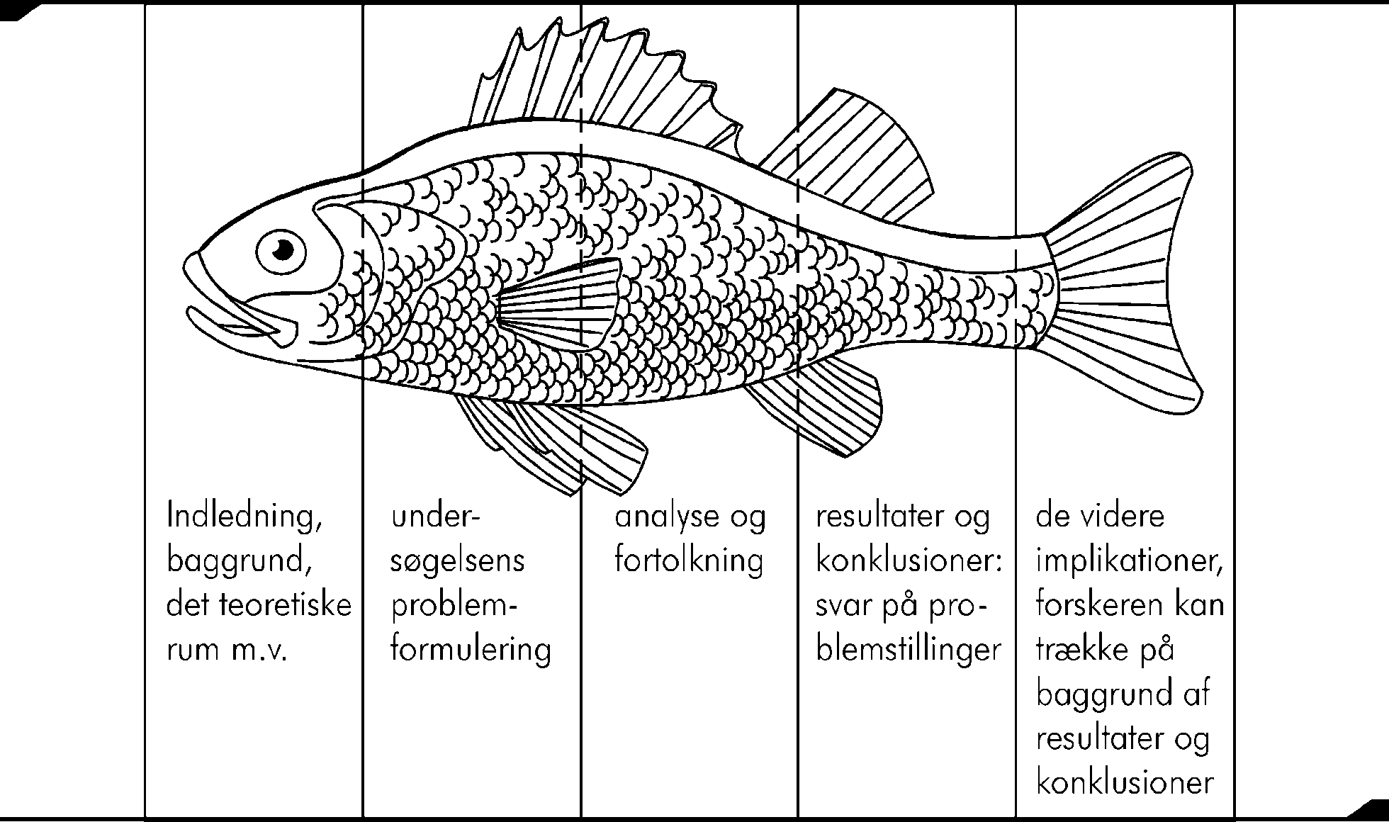
“Fiskemodellen” som dispositionsform

Slide 39

Karamelmodellen
Karamelmodellen
https://genbib.dk/sites/gentofte.ddbcms.dk/files/files/page/karamelmodellen_-_byggesten_til_den_fede_opgave.pdf

Slide 40
Vejledning i rapportskrivning
VejledningRapportskrivning.pdf (se canvas)
Angiver generelle principper i rapportskrivning, som kan anvendes fra 1. til 5. semester
Brug eksempel til inspiration til at skrive problemformulering

Slide 41
Præsentation af projektet
Se ”fremlaeggelseEksamen.pdf” på Canvas
Vi kigger på præsentationsteknik senere.

Slide 42
Argumentationer i jeres tidligere rapport(er)
Find et eksempel på god argumentationsteknik i en tidligere rapport (og/eller mangel på argumentation)
Find eksempler i en tidligere rapport, hvor du kommer til syne som fagperson (og/eller som privatperson)
Er din konklusion et direkte svar på problemformuleringen?

